Slide 1



¿Por qué programar?
Introducción – Parte 1
PYTHON PARA TODOS
Capítulo 1
Python para Todos
www.py4e.com
Notes:
Nota de Chuck. Si está usando estos materiales, puede retirar el logotipo de UM y reemplazarlo por el suyo pero, por favor, conserve el logo de CC-BY en la primera página así como también retenga la página de agradecimientos al final.

Slide 2

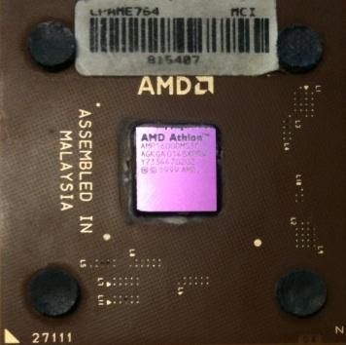
Las computadoras quieren ser útiles...
Introducción – Parte 1
PYTHON PARA TODOS
Las computadoras se construyen con un solo propósito: hacer las cosas por nosotros
Pero, necesitamos hablar su idioma para describirles qué queremos que realicen
Para los usuarios es una tarea sencilla. Otra persona ya ingresó distintos programas (instrucciones) en la computadora y los usuarios solo tienen que elegir los que desean usar
¿Qué sigue?
¿Qué sigue?
¿Qué sigue?
¿Qué sigue?
¿Qué sigue?
¿Qué sigue?
¿Qué sigue?

Slide 3
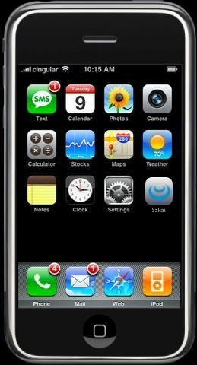
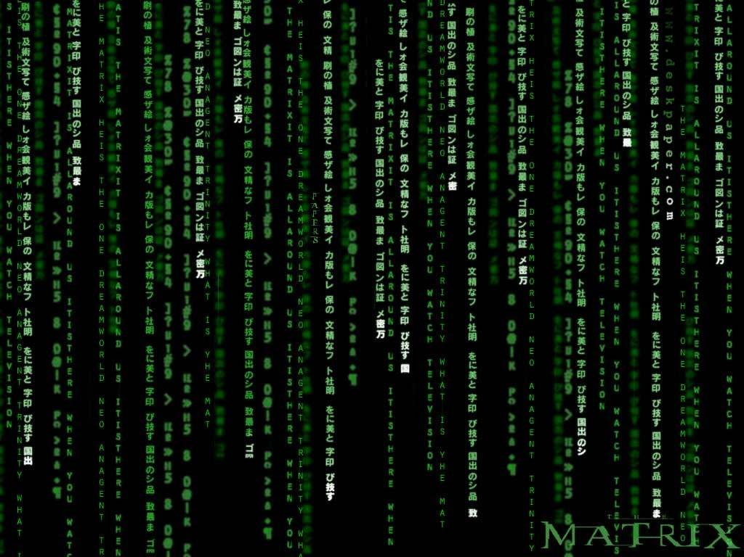
Los programadores anticipan necesidades
Introducción – Parte 1
PYTHON PARA TODOS
Las aplicaciones para iPhone son un mercado
Las aplicaciones para iPhone tienen más de 3,000 millones de descargas
Los programadores han dejado sus trabajos para convertirse en desarrolladores de tiempo completo de iPhone
Los programadores conocen el funcionamiento del programa
¡Elíjame!
Elíjame!
¡Elíjame!
¡Elíjame!
Elíjame!
¡Págueme!

Slide 4
Usuarios vs. Programadores
Introducción – Parte 1
PYTHON PARA TODOS
Los usuarios ven a las computadoras como un conjunto de herramientas: procesador de texto, hoja de cálculo, mapa, listado de cosas para hacer, etc.
Los programadores aprenden sobre el “funcionamiento” de la computadora y su lenguaje
Los programadores tienen algunas herramientas que los ayudan a construir nuevas herramientas
A veces, los programadores escriben herramientas para muchos usuarios y, en ocasiones, escriben pequeños “asistentes” para poder automatizar una tarea

Slide 5
¿Por qué ser un programador?
Introducción – Parte 1
PYTHON PARA TODOS
Para que una tarea se realice – como usuario y programador
Limpiar los datos de relevamiento
Para producir algo que otros utilizarán – trabajo de programación
Resolver un problema de rendimiento en el software Sakai
Agregar un registro de visitas en un sitio web

Slide 6
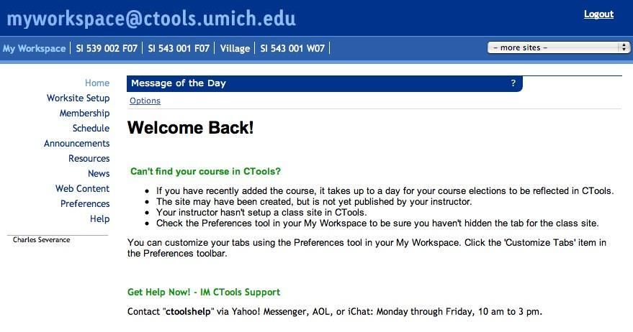

Introducción – Parte 1
PYTHON PARA TODOS
Usuario
Computadora
Hardware + Software
Programador
Datos
Información
Redes
....
Desde el punto de vista del creador del software, nosotros construimos el software. Los usuarios finales (partes interesadas/actores) son nuestros maestros. Queremos complacerlos porque, con frecuencia, nos pagan si están conformes con el trabajo. Sin embargo, los datos, la información y las redes son un problema que tenemos que resolver nosotros por ellos. El hardware y el software son nuestros amigos, y nuestros aliados, en esta misión.

Slide 7
¿Qué es un código? ¿Un Software? ¿Y un Programa?
Introducción – Parte 1
PYTHON PARA TODOS
Una secuencia de instrucciones guardadas
Es una pequeña parte de nuestra inteligencia en la computadora
Resolvemos algo, lo codificamos y se lo damos a otro para que ahorre tiempo y energía tratando de resolverlo
Una obra de arte creativo, en especial cuando hacemos un buen trabajo con la experiencia del usuario

Slide 8
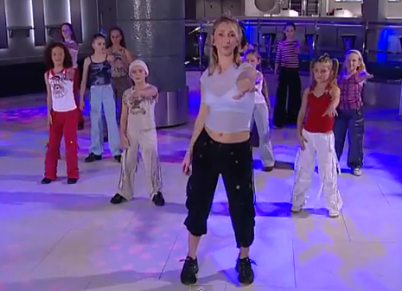
Programas para Humanos...
Introducción – Parte 1
PYTHON PARA TODOS
https://www.youtube.com/watch?v=gwWRjvwlLKg

Slide 9
Programas para Humanos...
Introducción – Parte 1
PYTHON PARA TODOS
Mientras suena la música:
Mano izquierda hacia adelante
Mazo derecha hacia adelante
Mano izquierda hacia atrás
Mano derecha hacia atrás
Mano izquierda a hombro derecho
Mano derecha a hombro izquierdo
Mano izquierda a la nuca
Manta derecha a la nuca
Mano izquierda a caldera derecha
Mano derecha a caldera izquierda
Mano izquierda a nalgas izquierdas
Mano derecha a nalgas derechas
Meneo
Meneo
Salto
https://www.youtube.com/watch?v=gwWRjvwlLKg

Slide 10
Programas para Humanos...
Introducción – Parte 1
PYTHON PARA TODOS
Mientras suena la música:
Mano izquierda hacia adelante
Mazo derecha hacia adelante
Mano izquierda hacia atrás
Mano derecha hacia atrás
Mano izquierda a hombro derecho
Mano derecha a hombro izquierdo
Mano izquierda a la nuca
Manta derecha a la nuca
Mano izquierda a caldera derecha
Mano derecha a caldera izquierda
Mano izquierda a nalgas izquierdas
Mano derecha a nalgas derechas
Meneo
Meneo
Salto
https://www.youtube.com/watch?v=gwWRjvwlLKg

Slide 11
Programas para Humanos...
Introducción – Parte 1
PYTHON PARA TODOS
Mientras suena la música:
Mano izquierda hacia adelante
Mazo derecha hacia adelante
Mano izquierda hacia atrás
Mano derecha hacia atrás
Mano izquierda a hombro derecho
Mano derecha a hombro izquierdo
Mano izquierda a la nuca
Mano derecha a la nuca
Mano izquierda a cadera derecha
Mano derecha a cadera izquierda
Mano izquierda a nalgas izquierdas
Mano derecha a nalgas derechas
Meneo
Meneo
Salto
https://www.youtube.com/watch?v=gwWRjvwlLKg

Slide 12
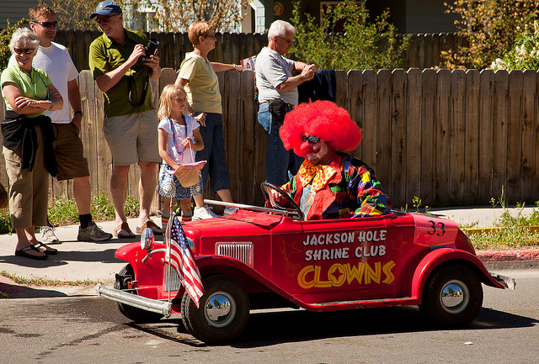
Programas para Python...
Introducción – Parte 1
PYTHON PARA TODOS
El payaso persiguió al auto y el auto chocó contra la carpa y la carpa cayó sobre el payaso y el auto
Imagen: https://www.flickr.com/photos/allan_harris/4908070612/ Attribution-NoDerivs 2.0 Generic (CC BY-ND 2.0)

Slide 13
Programas para Python...
Introducción – Parte 1
PYTHON PARA TODOS
Imagen: https://www.flickr.com/photos/allan_harris/4908070612/ Attribution-NoDerivs 2.0 Generic (CC BY-ND 2.0)

Slide 14
Introducción – Parte 1
PYTHON PARA TODOS
name = input('Ingresar archivo:')
handle = open(name)
conteos = dict()
for línea in handle:
palabras = line.split()
for palabra in palabras:
conteos[palabra] = counts.get(palabra,0) + 1
bigcount = Ninguno
bigword = Ninguna
for palabra,conteo in counts.items():
if bigcount is Ninguno or conteo > bigcount:
bigword = word
bigcount = count
print(bigword, bigcount)
python words.py
Ingresar archivo: words.txt hasta 16
python words.py
Ingresar archivo: clown.txt el 7

Slide 15
Arquitectura del Hardware
Introducción – Parte 1
PYTHON PARA TODOS

